Slide 1

ВЛАДИМИРСКИЙ ГОСУДАРСТВЕННЫЙ УНИВЕРСИТЕТ ИМЕНИ
АЛЕКСАНДРА ГРИГОРЬЕВИЧА И НИКОЛАЯ ГРИГОРЬЕВИЧА СТОЛЕТОВЫХ
«Разработка веб-интерфейсного скрипта»
“Web 前端脚本开发”
Использование локального хранилища
使用本地存储。
Преподаватель кафедры информационных систем и программной инженерии
Хлызова Валерия Григорьевна.

Slide 2
Локальное хранилище предоставляет возможность хранить данные на стороне клиента (в браузере) для дальнейшего использования. Эти данные сохраняются даже после закрытия браузера и могут быть использованы при следующем посещении сайта.
在客户端（浏览器）中存储数据，以便将来使用。即使关闭浏览器，这些数据也会保留下来，可以在下次访问网站时使用。

Slide 3
Хранилище сеансов (Session Storage)
解释
Хранилище сеансов (sessionStorage) сохраняет данные только на время текущей сессии браузера. Данные исчезают, как только пользователь закрывает вкладку или окно браузера.
会话存储（sessionStorage）仅在当前浏览器会话期间保存数据。一旦用户关闭标签页或浏览器窗口，数据就会丢失。

Slide 4
Хранилище сеансов (Session Storage)
解释
Основные характеристики:
Данные доступны только в пределах одной вкладки.
Они сохраняются до закрытия вкладки браузера.
Поддерживает только строковые данные. Преобразование объектов в строки выполняется с помощью JSON.stringify().
特点：
数据仅在一个标签页内可用。
数据在关闭标签页时消失。
只支持字符串数据。对象需要通过 JSON.stringify() 转换为字符串。

Slide 5
Хранилище сеансов (Session Storage)
解释
Метод setItem используется для сохранения данных в локальном (localStorage) или сеансовом (sessionStorage) хранилище браузера. Данные сохраняются в виде пары "ключ-значение".
setItem 方法用于将数据存储到浏览器的本地存储 (localStorage) 或会话存储 (sessionStorage) 中。数据以“键-值对”的形式存储。
    sessionStorage.setItem("username", "Valeria");

Slide 6
Хранилище сеансов (Session Storage)
解释
key (строка): Ключ, под которым будет сохранено значение.
value (строка): Значение, которое нужно сохранить. Если вы хотите сохранить объект, его нужно преобразовать в строку с помощью JSON.stringify().
key (字符串): 保存值的键。
value (字符串): 要存储的值。如果需要存储对象，需要使用 JSON.stringify() 将其转换为字符串。
    sessionStorage.setItem("username", "Valeria");

Slide 7
Хранилище сеансов (Session Storage)
解释
Метод getItem используется для получения данных из локального или сеансового хранилища по ключу.
getItem 方法用于根据键从本地存储或会话存储中获取数据。
    sessionStorage.getItem("username");

Slide 8
Хранилище сеансов (Session Storage)
解释
key (строка): Ключ, по которому нужно получить значение.
Возвращает значение, связанное с указанным ключом, или null, если ключ не существует.
key (字符串): 用于获取值的键。
返回与指定键关联的值，如果键不存在，则返回 null。
    sessionStorage.getItem("username");

Slide 9
Хранилище сеансов (Session Storage)
解释
<body>
  <button onclick="storeData()">Сохранить данные в Session Storage</button>
  <button onclick="loadData()">Загрузить данные из Session Storage</button>
  <p id="output"></p>
  <script>
    function storeData() {
    sessionStorage.setItem("username", "Valeria");
    }
    function loadData() {
    const username = sessionStorage.getItem("username");
    document.getElementById("output").innerText =
      username ?
      `Имя: ${username}` :
      "Данные не найдены";
    }
  </script>
</body>

Slide 10
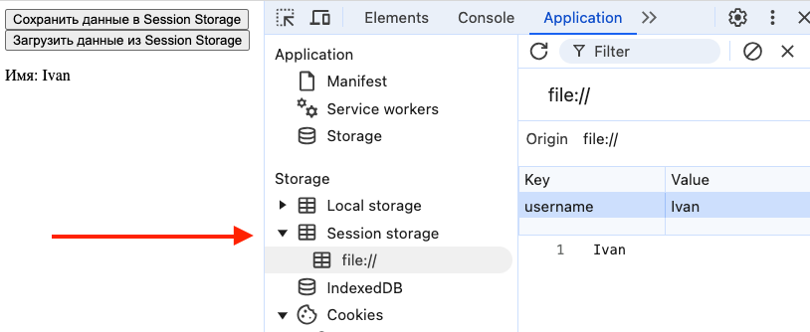
Хранилище сеансов (Session Storage)
解释

Slide 11
Локальное хранилище (Local Storage)
解释
Локальное хранилище (localStorage) сохраняет данные на неопределённый срок. Данные остаются даже после закрытия браузера, и они доступны при следующем посещении страницы.
本地存储（localStorage）将数据保存无期限。即使关闭浏览器，数据也会保留，并且可以在下次访问页面时访问。

Slide 12
Локальное хранилище (Local Storage)
解释
Основные характеристики:
Данные сохраняются бессрочно, пока их не удалит пользователь.
Доступны во всех вкладках, работающих с этим доменом.
Как и в случае с sessionStorage, данные сохраняются в виде строк.
特点：
数据会永久保存在浏览器中，直到用户删除它们。
在与该域相关的所有标签页中都可以访问。
数据以字符串形式存储。

Slide 13
Локальное хранилище (Local Storage)
解释
Для localStorage используются те же самые методы что и в sessionStorage
对于 localStorage，使用的方法与 sessionStorage 完全相同。

Slide 14
Локальное хранилище (Local Storage)
解释
<body>
<button onclick="saveToLocalStorage()">Сохранить в Local Storage</button>
<button onclick="loadFromLocalStorage()">Загрузить из Local Storage</button>
<p id="localOutput"></p>
<script>
function saveToLocalStorage() {
localStorage.setItem("theme", "dark");
}
function loadFromLocalStorage() {
const theme = localStorage.getItem("theme");
document.getElementById("localOutput").innerText = theme ? `Тема: ${theme}` : "Тема не установлена";
}
</script>
</body>

Slide 15
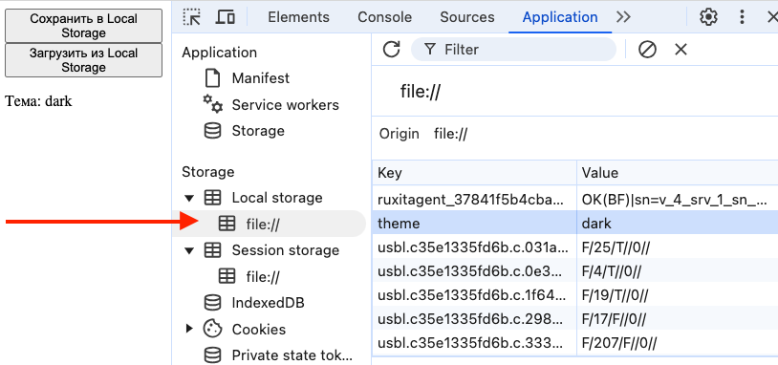
Локальное хранилище (Local Storage)
解释

Slide 16
Использование sessionStorage и localStorage — это мощный инструмент для работы с клиентскими данными. Они позволяют хранить данные на стороне клиента и использовать их при повторных посещениях страницы. Различие между ними заключается в продолжительности хранения данных: sessionStorage сохраняет данные только в пределах текущей сессии, в то время как localStorage сохраняет их на неопределённый срок.
使用 sessionStorage 和 localStorage 是处理客户端数据的强大工具。它们允许在客户端存储数据，并在页面的后续访问中使用它们。它们的主要区别在于数据存储的持续时间：sessionStorage 仅在当前会话中保存数据，而 localStorage 则将数据保存为无限期。

Slide 17
Рассмотрим задачу, где мы будем использовать и sessionStorage, и localStorage. Пусть это будет форма для ввода имени пользователя. Если пользователь заполнил форму, его имя будет храниться в localStorage, а если он откроет страницу в другой вкладке, имя будет отображаться в обеих вкладках. Также, если пользователь ввел имя в одну вкладку, оно будет сохраняться в sessionStorage только в текущей вкладке.
让我们考虑一个任务，使用 sessionStorage 和 localStorage。假设这是一个输入用户名的表单。如果用户填写了表单，它的名字将存储在 localStorage 中，如果他在另一标签页中打开页面，名字将显示在两个标签页中。另外，如果用户在一个标签页中输入了名字，它将仅保存在当前标签页的 sessionStorage 中。

Slide 18
HTML-код состоит из поля ввода, кнопки для сохранения имени и абзаца для отображения приветствия.
HTML 代码由一个输入框、一个保存名字的按钮和一个显示问候语的段落组成。
<body>
<input type="text" id="usernameInput" placeholder="Введите имя">
<button onclick="saveName()">Сохранить имя</button>
<p id="greeting"></p>
<script>
...
</script>
</body>

Slide 19
Получаем значение из текстового поля (usernameInput).
Если имя введено:
  Сохраняем его в localStorage (локальное хранилище) с ключом "username".
  Сохраняем его в sessionStorage (хранилище сеанса) с ключом "username".
  Обновляем текст в абзаце greeting для отображения имени с приветствием.
从输入框 (usernameInput) 获取用户输入的值。
如果输入了名字：
  将名字存储在 localStorage（本地存储）中，键为 "username"。
  将名字存储在 sessionStorage（会话存储）中，键为 "username"。
  更新段落 greeting 的内容，显示问候语和名字。

Slide 20
<script>
functionsaveName() {
const username = document.getElementById("usernameInput").value;
if (username) {
  // Сохраняем имя в localStorage
  localStorage.setItem("username", username);
  // Сохраняем имя в sessionStorage
  sessionStorage.setItem("username", username);
  // Показываем приветствие
  document.getElementById("greeting").innerText = `Привет, ${username}!`;
}
}
...
</script>

Slide 21
Проверяем, есть ли данные в sessionStorage:
  Если данные найдены, берём имя из sessionStorage и обновляем приветствие с указанием, что данные из хранилища сеанса.
Если в sessionStorage данных нет, проверяем localStorage:
  Если данные найдены, берём имя из localStorage и обновляем приветствие с указанием, что данные из локального хранилища.
Если оба хранилища пусты, выводим сообщение "Имя не установлено."
检查 sessionStorage 中是否有数据：
  如果找到了数据，则从 sessionStorage 获取名字，并更新问候语，显示来自会话存储的提示。
如果 sessionStorage 中没有数据，则检查 localStorage：
  如果找到了数据，则从 localStorage 获取名字，并更新问候语，显示来自本地存储的提示。
如果两个存储中都没有数据，则显示“名字未设置”。

Slide 22
<script>
...
// Загружаем имя из localStorage при загрузке страницы
window.onload = function() {
const usernameFromLocalStorage = localStorage.getItem("username");
const usernameFromSessionStorage = sessionStorage.getItem("username");
if (usernameFromSessionStorage) {
document.getElementById("greeting").innerText =
`Привет, ${usernameFromSessionStorage}! (Из Session Storage)`;
} elseif (usernameFromLocalStorage) {
document.getElementById("greeting").innerText =
`Привет, ${usernameFromLocalStorage}! (Из Local Storage)`;
} else {
document.getElementById("greeting").innerText =
"Имя не установлено.";
}
}
</script>

